Slide 1
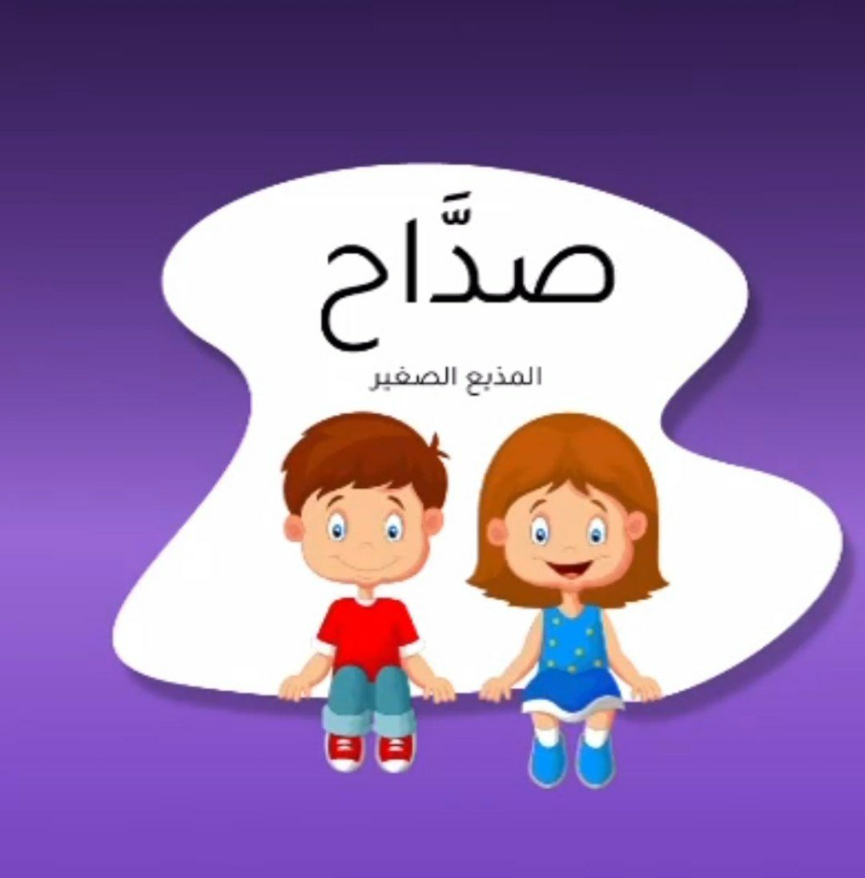
لعبة: صدَّاح
المذيع الصغير

Slide 2
بسم الله الرحمن الرحيم

Slide 3
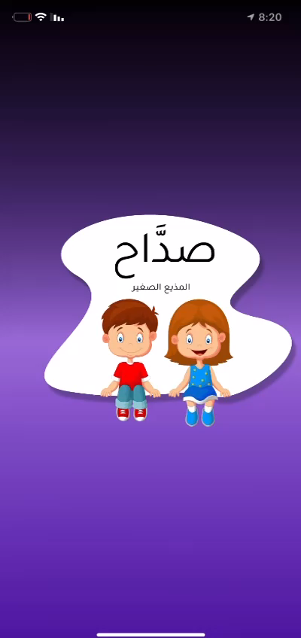
فيديو استعمال التطبيق

Slide 4
نوع المسار والمجال:
المسار: الألعاب اللغوية
المجال: إثراء المفردات اللغوية- إثراء التراكيب- تحسين نطق الأصوات
أي مجال آخر يعزز الجوانب اللغوية لدى الطفل
كالإلقاء وتجويد القراءة والارتجال والمرونة اللغوية
الهدف من المشروع:
تحسين مهارات القراءة والإلقاء وتكوين الثروة اللغوية عند الأطفال بطريقة مسلية
المشكلة المستهدفة وآثارها:
وجود تطور لغوي محدود مع قلة استعمال المصطلحات العربية
وضعف ملحوظ عند كثير من الطلاب في مهارات القراءة والإلقاء والتعبير الارتجالي
وهذا يؤدي إلى فجوة بينهم وبين سلامة اللغة مع تناقص مستمر في اكتساب المفردات

Slide 5
شرح الحل المقترح:
لعبة تفاعلية مبنية على الواقع المعزز والافتراضي
والتعرف الصوتي
يفعل الطفل الكاميرا وتظهر أمامه سجادة تفاعلية يسير عليها وينفذ المطلوب حتى يصل إلى التاج
فينقر عليه وينتقل إلى مواجهة الجمهور وينقر على الكتب الموجودة فتظهر النصوص المطلوب قراءتها
نوعية البيانات المراد استخدامها في المشروع:
هناك نوعان من البيانات المستخدمة بإذن الله تعالى
الأول: نصوص يتم توليدها من قبل فريق المحتوى/ وكذلك محتوى صوتي
الثاني: نصوص مقتبسة من الكتاب المدرسي للطلاب في الفئة العمرية المستهدفة

Slide 6
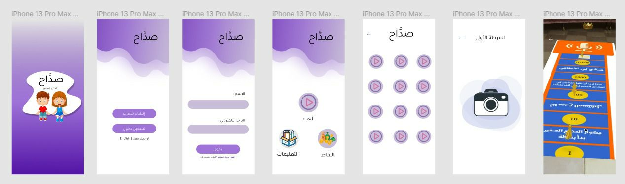
واجهات التطبيق الرئيسة

Slide 7
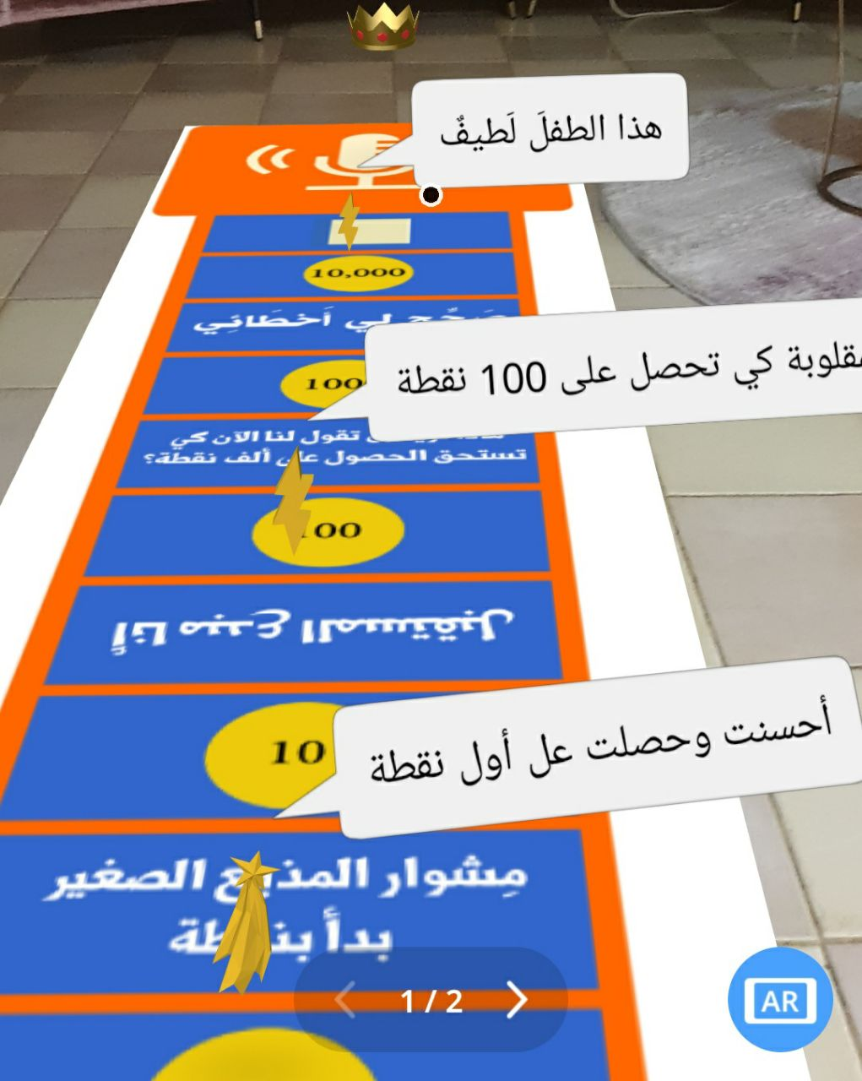
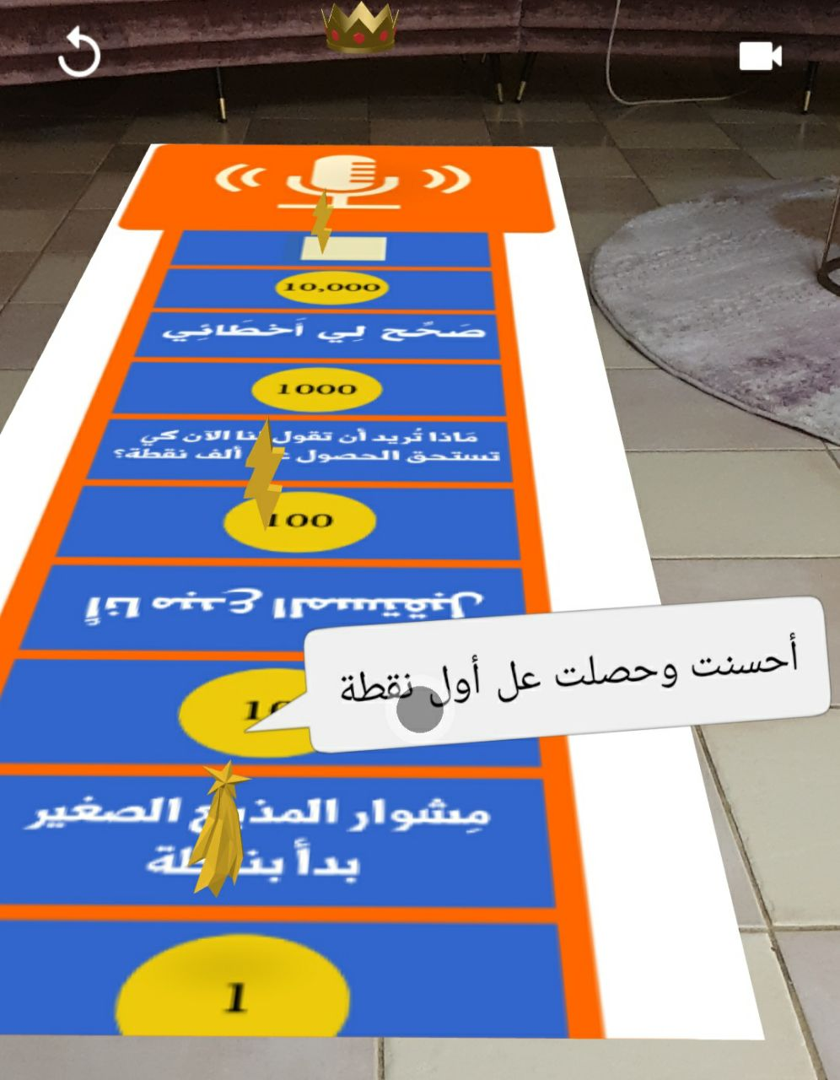
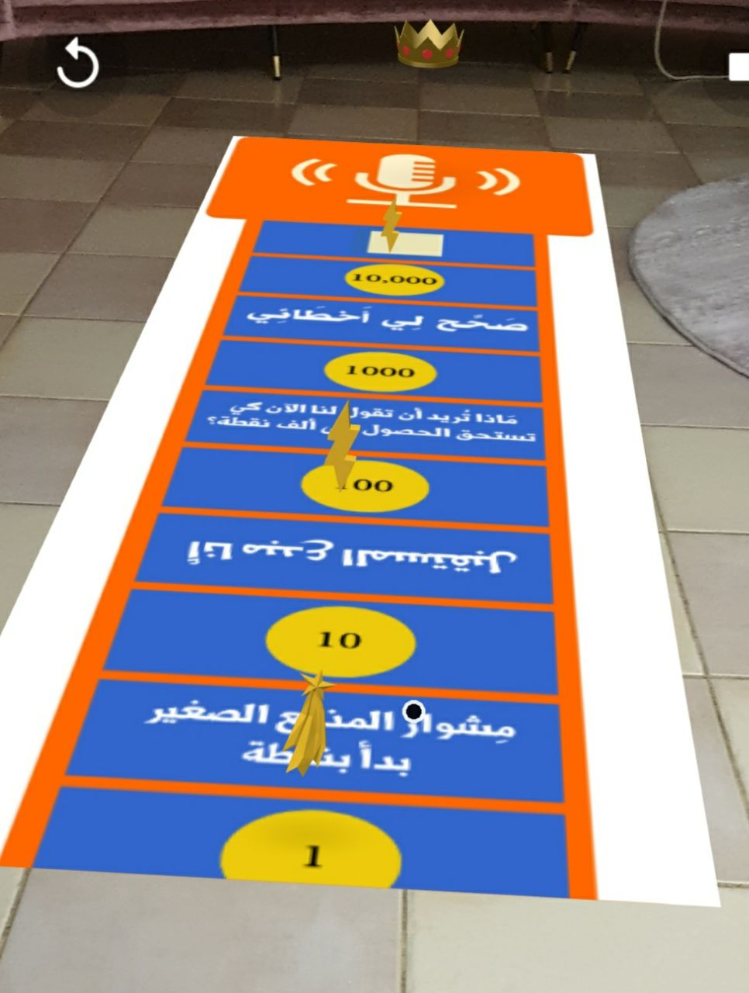
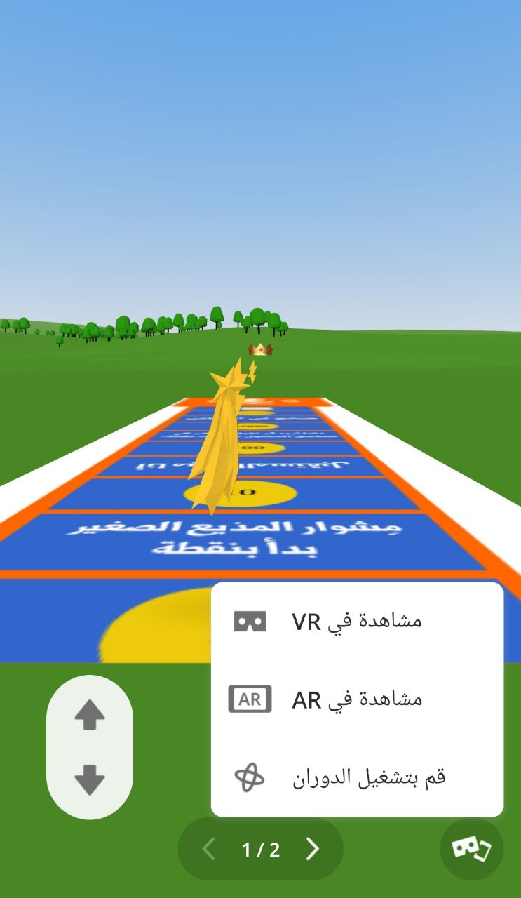
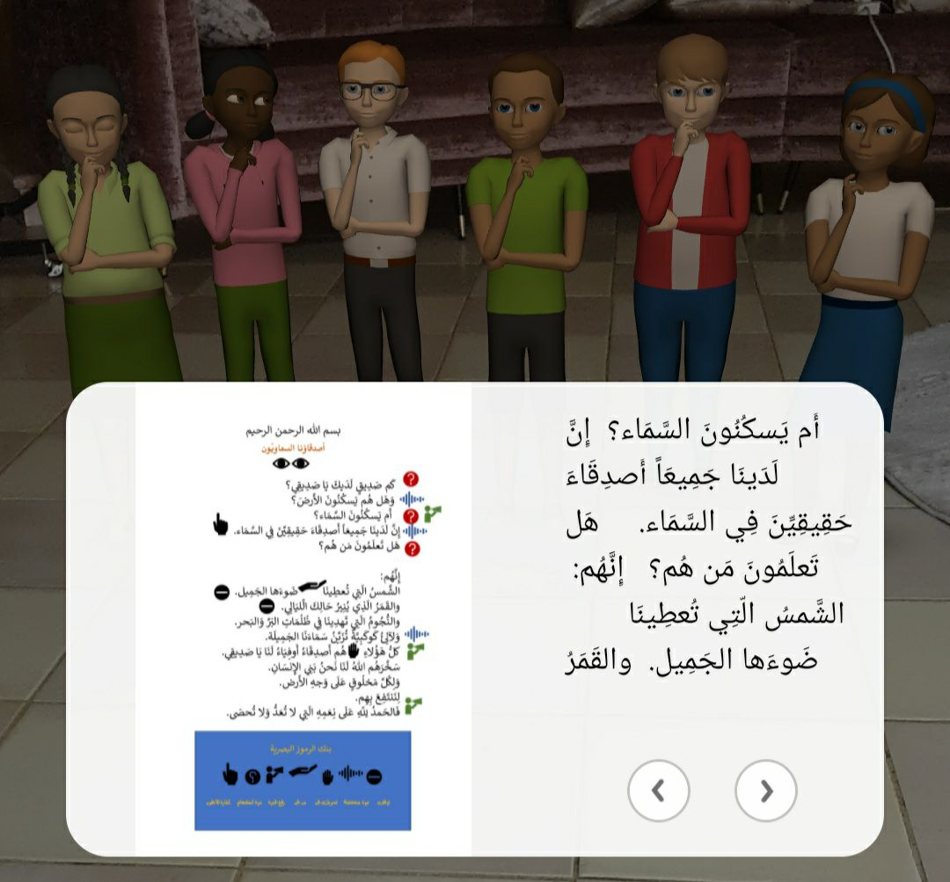
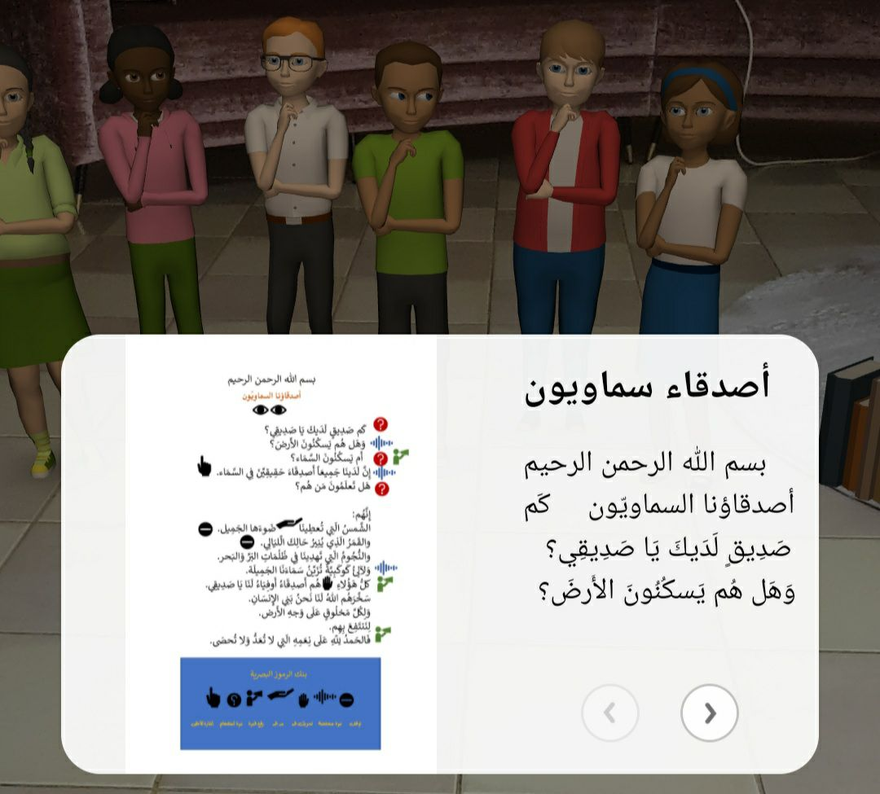
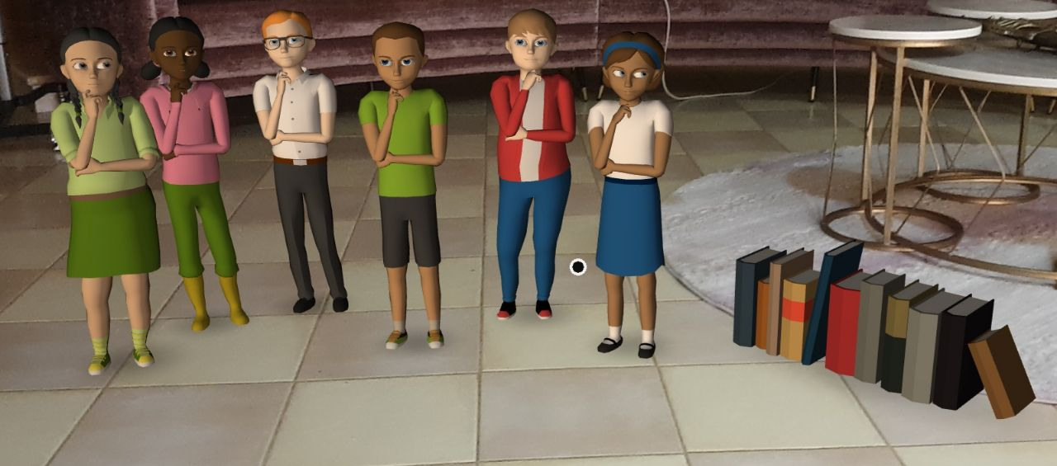
صور من اللعبة التفاعلية

Slide 8

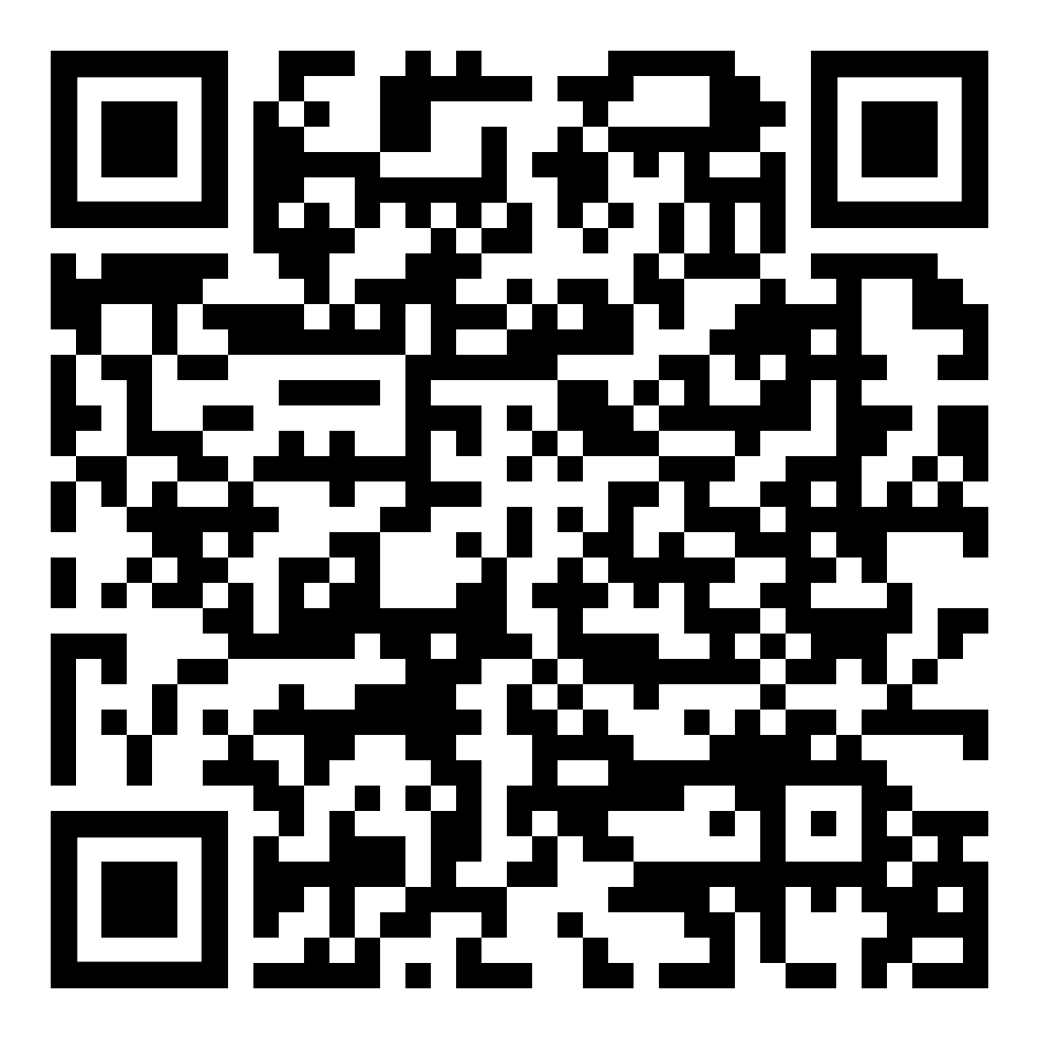
أكواد اللعبة والتطبيق
كود النموذج الأولي المباشر للعبة
يرجى اختيار طريقة العرض AR
كود النموذج الأولي للتطبيق

Slide 9
فريق العمل
جمانة بنت خالد بن عبد الله الشيخ حسين
باحثة دكتوراه في التفسير وعلوم القرآن- جامعة الملك فيصل
مدربة- مبتكرة ألعاب تعليمية في اللغة وغيرها
لينا بنت سويعد المطيري
طالبة رياضيات
مصممة، مهتمة بالإبداع

Slide 10
تمت بحمد الله تعالى وتوفيقه

